Slide 1



PHÒNG GD&ĐT QUẬN LONG BIÊN
TRƯỜNG MẦM NON HOA THỦY TIÊN
LĨNH VỰC PHÁT TRIỂN NGÔN NGỮ
Đề tài: Làm quen ch cái l - m - n
Lứa tuổi: 5 – 6 tuổi

Slide 2






MỤC ĐÍCH – YÊU CẦU
KIẾN THỨC
KỸ NĂNG
THÁI ĐỘ
Dạy trẻ nhận biết và phát âm chữ cái l, m, n; Tìm đúng và nhận biết các dạng chữ cái l, m, n
Rèn kỹ năng nhận biết và phát âm; So sánh, phân biệt chữ cái l, m, n
Trẻ hứng thú tham gia giờ học

Slide 3
NỘI DUNG BÀI HỌC
1
2
3
4
HOẠT ĐỘNG
HOẠT ĐỘNG
HOẠT ĐỘNG
HOẠT ĐỘNG
LÀM QUEN CHỮ L
LÀM QUEN CHỮ M
LÀM QUEN CHỮ N
LUYỆN TẬP

Slide 4


ỔN ĐỊNH TỔ CHỨC
HÁT VÀ VẬN ĐỘNG
“ABC SONG”

Slide 5
1
HOẠT ĐỘNG
LÀM QUEN CHỮ L

Slide 6

LÀM QUEN CHỮ L
Hoa lan
l

Slide 7
l
LÀM QUEN CHỮ L
Chữ l gồm
một nét sổ thẳng

Slide 8

LÀM QUEN CHỮ L
L
l

Slide 9
2
HOẠT ĐỘNG
LÀM QUEN CHỮ M

Slide 10
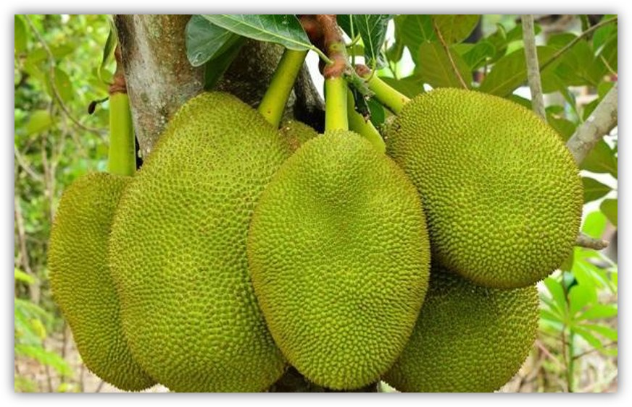
LÀM QUEN CHỮ M
Quả mít
m

Slide 11


LÀM QUEN CHỮ M
m
Chữ m gồm
1 nét sổ thẳng
và 2 nét móc xuôi

Slide 12

LÀM QUEN CHỮ M
M
m

Slide 13
3
HOẠT ĐỘNG
LÀM QUEN CHỮ N

Slide 14
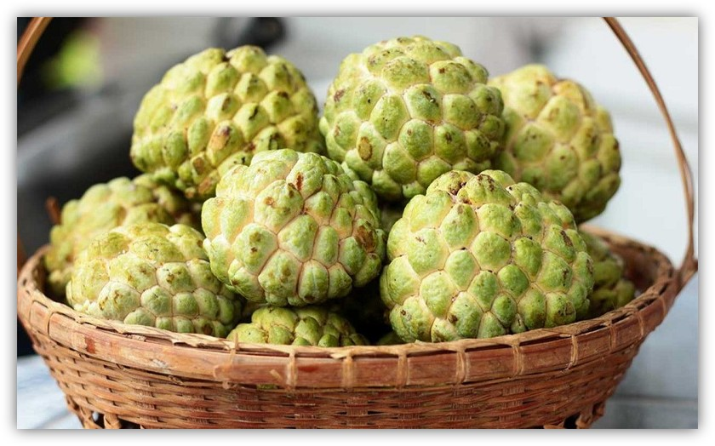
LÀM QUEN CHỮ N
Quả na
n

Slide 15
LÀM QUEN CHỮ N
n
Chữ n gồm
1 nét sổ thẳng
và 1 nét móc xuôi

Slide 16

LÀM QUEN CHỮ M
N
n

Slide 17
SO SÁNH CHỮ L-M-N
l
m
n
l
l
l

Slide 18
4
HOẠT ĐỘNG
LUYỆN TẬP

Slide 19



TRÒ CHƠI HÁI QUẢ
n
l
m
m
l
n
m
n
l

Slide 20
KẾT THÚC GIỜ HỌC

